Slide 1

БЮДЖЕТ ДЛЯ ГРАЖДАН
К ГОДОВОМУ ОТЧЕТУ ОБ ИСПОЛНЕНИИ БЮДЖЕТА
МУНИЦИПАЛЬНОГО ОБРАЗОВАНИЯ «Чемальский район»
За 2023 год

Slide 2
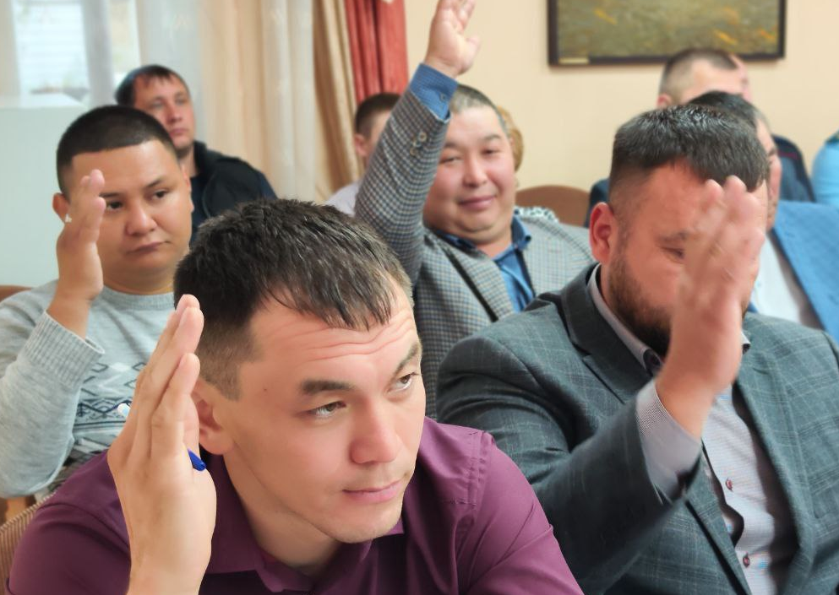
Бюджет муниципального образования «Чемальский район» на 2023 год и на плановый период 2024 и 2025 годов утвержден решением Совета депутатов Чемальского района Республики Алтай
от 14.12.2022г. № 4-212
В течение 2023 года в указанное решение вносились изменения решениями Совета депутатов Чемальского района Республики Алтай:
4-242 от 30.03.2023г.
4-249 от 22.05.2023г.
5-11 от 27.09.2023г.
5-13 от 27.09.2023г.
5-25 от 26.12.2023г.

Slide 3
Бюджет для граждан познакомит Вас с исполнением бюджета муниципального образования за 2023 год.
Бюджет для граждан -документ, содержащий основные положения проекта решения о бюджете и отчета о его исполнении в доступной и понятной форме, разрабатываемый в целях ознакомления граждан с основными целями, задачами и приоритетными направлениями бюджетной политики, обоснованиями бюджетных расходов, планируемыми и достигнутыми результатами использования бюджетных ассигнований.
Граждане -как налогоплательщики и как потребители муниципальных услуг- должны быть уверены в том, что передаваемые ими в распоряжение государства средства используются прозрачно и эффективно, приносят конкретные результаты, как для общества в целом, так и для каждой семьи, для каждого человека.
«Бюджет для граждан» Сформирован в соответствии с приказом Минфина России от 22.09.2015 года № 145н «об утверждении методических рекомендаций по представлению бюджетов субъектов Российской Федерации и местных бюджетов и отчетов об их исполнении в доступной для граждан форме»

Slide 4
Гражданин и его участие в бюджетном процессе
Помогает формировать доходную часть бюджета (налог на доходы физических лиц)
ВОЗМОЖНОСТЬ ВЛИЯНИЯ ГРАЖДАНИН НА СОСТАВ БЮДЖЕТА
Как налогоплательщик
1
Участие в публичных слушаниях проекта решения Совета депутатов Чемальского района о Бюджете МО «Чемальский район» на очередной финансовый год и плановый период
2
Участие в публичных слушаниях по проекту решения Совета депутатов Чемальского района по исполнению бюджета МО «Чемальский район»
БЮДЖЕТ
Как получатель социальных гарантий
Получает социальные гарантии – расходная часть бюджета (образование, культура, социальные выплаты и т.д.)

Slide 5
ОСНОВНЫЕ ПОНЯТИЯ
Бюджетный процесс – деятельность участников бюджетного процесса по планированию, утверждению и исполнению бюджета, по контролю за его исполнением, осуществлению бюджетного учета, ведению бюджетной отчетности и внешней проверке.
Бюджет МО «Чемальский район» – форма образования и расходования денежных средств, предназначенных для финансового обеспечения расходных обязательств МО «Чемальский район»
Консолидированный бюджет МО «Чемальский район» – это свод бюджетов на территории МО «Чемальский район» Республики Алтай, состоящий из бюджета муниципального района и местных бюджетов сельских поселений (без учета межбюджетных трансфертов между этими бюджетами).
Доходы бюджета – поступающие в бюджет денежные средства, за исключением источников финансирования дефицита бюджета.
Расходы бюджета – выплачиваемые из бюджета денежные средства, за исключением источников финансирования дефицита бюджета.
Профицит бюджета – превышение доходов бюджета над его расходами.
Дефицит бюджета – превышение расходов бюджета над его доходами.
Источники финансирования дефицита бюджета – средства, привлекаемые в бюджет для покрытия дефицита (кредиты банков, кредиты от других уровней бюджетов, ценные бумаги, иные источники).
Межбюджетные трансферты – средства, предоставляемые одним бюджетом бюджетной системы Российской Федерации другому бюджету бюджетной системы Российской Федерации.

Slide 6
Общие принципы бюджетного процесса
Единство бюджетной системы Российской Федерации
Адресность и целевой характер бюджетных средств
Эффективность и экономность использования бюджетных средств
Полнота отражения доходов и расходов бюджетов
Разграничение доходов и расходов между уровнями бюджетной системы Российской Федерации
Общее (совокупное) покрытие расходов бюджетов
Сбалансированность бюджета
Гласность
Самостоятельность бюджетов
Достоверность бюджета

Slide 7
Что понимается под исполнением бюджета?
Исполнение бюджета – один из этапов бюджетного процесса, который начинается с момента утверждения решения о бюджете представительным органом муниципального образования и продолжается в течении финансового года, включает в себя процесс сбора и учета доходов и осуществления расходов на основе сводной бюджетной росписи и кассового плана
Финансовый орган составляет и ведет,
а так же устанавливает порядок их
ведения и составления
Исполнение бюджета
По доходам
обеспечение полного и своевременного поступления в бюджет налогов, сборов, доходов от использования имущества и других обязательных платежей, в соответствии с утвержденными бюджетными назначениями
По расходам
Обеспечение последовательного финансирования мероприятий, предусмотренных решением о бюджете, в пределах утвержденных бюджетных ассигнований с целью исполнения принятых расходных обязательств
Сводная бюджетная роспись
Кассовый план
- документ который составляется и ведется в целях организации исполнения бюджета по расходам и источникам финансирования дефицита бюджета.
прогноз поступлений в бюджет и кассовых выплат из бюджета в текущем финансовом году

Slide 8
Основные направления бюджетной политики в 2023 году
Система управления бюджетными расходами, увязанная с формированием муниципальных программ
Повышение эффективности использования бюджетных средств
Обеспечение открытости и прозрачности бюджетного процесса
Проведение эффективного управления муниципальным долгом
Стимулирование инвестиционной активности в рамках реализации индивидуальной программы
Содействие сохранению сбалансированности бюджетов сельских поселений
Эффективное управление
муниципальными финансами

Slide 9
Меры направленные на повышение эффективности использования бюджетных средств
Своевременное заключение соглашений с органами исполнительной власти Республики Алтай на предоставление субсидий и иных межбюджетных трансфертов на условиях софинансирования;
Актуализация и реализация мероприятий Программы оздоровления;
Сохранение сбалансированности бюджета;
Повышение качества планирования и эффективности реализации муниципальных программ исходя из ожидаемых результатов;
Осуществление нормативных закупок для муниципальных нужд;
Неустановление расходных обязательств, не связанных с решением вопросов, отнесенных к полномочиям органов местного самоуправления;
Привлечение к оказанию услуг в социальной сфере организаций негосударственного сектора экономики;
Поддержание оптимальных объемов и структуры расходов на содержание органов местного самоуправления;

Slide 10
Осуществление закупок товаров, работ, услуг для муниципальных нужд конкурентными способами;
Проведение оптимизации численности работников бюджетной сферы и органов местного самоуправления;
Недопущение принятия новых расходных обязательств, не обеспеченных источниками финансирования;
Снижение рисков, связанных с отвлечением средств муниципального бюджета;
Повышение качества финансового менеджмента главных администраторов бюджетных средств;
Использование механизмов государственно-частного партнерства;
Совершенствование мер социальной поддержки;
Оптимизация инвестиционных расходов;
Реализация единой политики в сфере информатизации;
Повышение операционной эффективности использования бюджетных средств;
Применение единых федеральных стандартов бухгалтерского учета;
Проведение внутреннего финансового контроля и аудита.

Slide 11
Участники бюджетного процесса
Совет депутатов Чемальского района
Глава Чемальского района
Администрация Чемальского района
Контрольно-счетная комиссия МО «Чемальский район»
Финансовый отдел Администрации Чемальского района
Главные администраторы (администраторы) доходов
Главные распорядители средств местного бюджета
Получатели средств местного бюджета
Главные администраторы (администраторы) источников финансирования дефицита местного бюджета

Slide 12
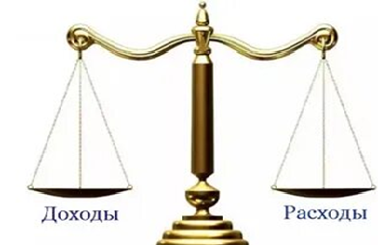
Основные параметры исполнения бюджета за 2023 год
827646,0 тыс. руб.
844078,9 тыс.руб.
Дефицит бюджета
-16432,9 тыс. руб.

Slide 13
Состав доходов бюджета
Поступления в бюджет от уплаты налогов, установленных Налоговым кодексом Российской Федерации (налог на доходы физических лиц, акцизы, налоги на совокупный доход (УСН, ЕСХН, ПСН), налог на имущество организаций, налог на имущество физических лиц, земельный налог, налог на добычу общераспространенных полезных ископаемых, госпошлина
Поступления от арендной платы земли и имущества, доходы от продажи земли и имущества, плата за выбросы загрязняющих веществ в атмосферный воздух, административные штрафы и другие платежи, установленные законодательством РФ
Поступления от других бюджетов бюджетной системы Российской федерации в форме дотаций, субсидий, субвенций и иных межбюджетных трансфертов.
Налоговые доходы
Неналоговые доходы
Безвозмездные поступления

Slide 14
Исполнение доходной части бюджета
Фактически поступило
827646,0 тыс. руб.
Уточненный план
830086,4 тыс. руб.
Первоначально утвержденный план
681711,5 тыс. руб.
Процент выполнения 99,7%

Slide 15
Нормативы зачисления налоговых и неналоговых доходов в бюджет МО «Чемальский район» в 2023 году
Наименование | Процент зачисления
Налог на доходы физических лиц | 53
Доходы от уплаты акцизов на нефтепродукты | 0,6207
Налог, взимаемый в связи с применением упрощенной системы налогообложения | 100
Единый налог на вмененный доход для отдельных видов деятельности | 100
Единый сельскохозяйственный налог | 100
Налог, взимаемый в связи с применением патентной системы налогообложения | 100
Налог на имущества организаций | 50
Государственная пошлина (в зависимости от установленных полномочий) | 100
Доходы от использования имущества, находящегося в муниципальной собственности | 100
Плата за негативное воздействие на окружающую среду | 60
Доходы от оказания платных услуг (работ) и компенсации затрат государства | 100

Slide 16
Структура доходной части бюджета
МО «Чемальский район» на 2024-2026 г.
(тыс. руб.)

Slide 17
Структура налоговых доходов
(тыс. руб.)
Налог на прибыль, доходы
Налоговые доходы
Налог на доходы физических лиц
Акцизы
Доходы от уплаты акцизов на нефтепродукты
Налог, взимаемый в связи с применением упрощенной системы налогообложения
Налоги на совокупный доход
Единый налог на вмененный доход для отдельных видов деятельности
Единый сельскохозяйственный налог
Налог, взимаемый в связи с применением патентной системы налогообложения
Налог на имущество
Налог на имущество физических лиц
Налог на имущество организаций
Земельный налог
Государственная пошлина
Государственная пошлина (в зависимости от установленных полномочий)
Налоги, сборы, платежи за пользование природными ресурсами
Налог на добычу полезных ископаемых

Slide 18
Структура неналоговых доходов тыс. руб.

Slide 19
Структура безвозмездных поступлений от других бюджетов бюджетной системы Российской Федерации тыс. руб.

Slide 20
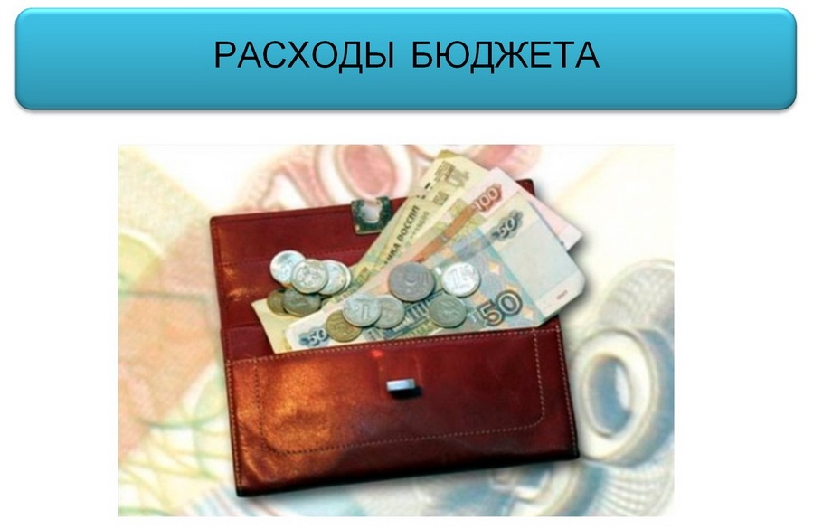

Slide 21
Ведомственная структура расходов местного бюджета
(тыс. руб.)

Slide 22
Распределение бюджетных ассигнований местного бюджета в 2023 год по разделам классификации расходов бюджета
Раздел | Наименование | Исполнено в 2022г. тыс. руб. | Исполнено в 2023г. тыс. руб.
1 | Общегосударственные вопросы | 59058,5 | 65694
2 | Национальная оборона | 264,5 | 508,4
3 | Национальная безопасность и правоохранительная деятельность | 975,7 | 4717
4 | Национальная экономика | 32593,5 | 24546,5
5 | Жилищно-коммунальное хозяйство | 56990,6 | 43356,5
7 | Образование | 436482,8 | 571664,5
8 | Культура, кинематография | 56196,6 | 56024,4
10 | Социальная политика | 2804,2 | 5258,3
11 | Физическая культура и спорт | 46659,3 | 39311,2
12 | Средства массовой информации | 3553,7 | 4665,6
13 | Обслуживание государственного (муниципального) долга | 1,2 | 0
14 | Межбюджетные трансферты общего характера бюджетам бюджетной системы Российской Федерации | 25465,8 | 28332,5

Slide 23

Муниципальные программы на 2023 год
Развитие экономики и малого и среднего предпринимательства в МО «Чемальский район» на 2020-2025 годы
8237,2 тыс. руб.
Основное мероприятие «Поддержка малого и среднего предпринимательства»
600,0 тыс.
Основное мероприятие «Развитие туризма»
0,0 тыс. руб.
Основное мероприятие «Качественное и бесперебойное функционирование информационно-коммуникационных технологий"
2847,0 тыс. руб.
Основное мероприятие «Обеспечение информационной открытости деятельности органов
4790,2 тыс. руб.
Управление муниципальными финансами и имуществом МО «Чемальский район» на 2020-2025 годы
57206,3 тыс. руб.
Непрограммные направления деятельности
34718,4тыс. руб.
Основное мероприятие «Повышение эффективности муниципального управления в Финансовом отделе администрации Чемальского района»
8152,8 тыс. руб.
Основное мероприятие «Повышение результативности предоставления межбюджетных трансфертов сельским поселениям МО «Чемальский район«
41431,8 тыс. руб.
Основное мероприятие «Формирование эффективной системы управления и распоряжения муниципальным имуществом, в том числе земельными участками«
7621,7 тыс. руб.

Slide 24
Основное мероприятие «Повышение эффективности муниципального управления в МБУ «Департамент строительства, дорожного хозяйства, транспорта и жилищно-коммунальной политики»»
12119,7 тыс. руб.
Основное мероприятие «Повышение эффективности муниципального управления в КУ МО «Единая диспетчерско-хозяйственная служба»»
18910,2 тыс. руб.
Основное мероприятие «Развитие жилищного строительства»
3098,3 тыс. руб.
Основное мероприятие «Развитие водоснабжения, теплоснабжения и электроснабжения»
20437,5 тыс. руб.
Основное мероприятие «Организация мероприятий в сфере обращения с отходами»
3757,9 тыс. руб.
Основное мероприятие «Энергосбережение и повышение энергетической эффективности в жилищно-коммунальной сфере»
947,4 тыс. руб.
Основное мероприятие «Профилактика правонарушений»
12,6 тыс. руб.
Развитие систем жизнеобеспечения муниципального образования «Чемальский район» на 2020-2025 годы
82980,9 тыс. руб.
Основное мероприятие «Развитие Единой дежурно-диспетчерской службы»
276,0 тыс. руб.
Основное мероприятие «Мобилизационная подготовка»
508,4 тыс. руб.
Основное мероприятие «Защита населения от чрезвычайных ситуаций природного и техногенного характера»
3972,5 тыс. руб.
Дорожный фонд МО «Чемальский район»
17234,1 тыс. руб.
Основное мероприятие «Комплекс мер по противодействию, злоупотреблению наркотических средств и их незаконному обороту»
93,0 тыс. руб.
Основное мероприятие «Осуществление части полномочий сельских поселений по организации деятельности в сфере похоронного дела»
6,0 тыс. руб.
Основное мероприятие «Профилактика терроризма»
321,5 тыс. руб.
Основное мероприятие «Профилактика экстремизма, обеспечение межнационального и межконфессионального согласия, другие вопросы в области национальной безопасности»
41,4тыс. руб.
Основное мероприятие «Профилактика безнадзорности и правонарушений несовершеннолетних»
1244,4 тыс. руб.

Slide 25
Основное мероприятие «Обеспечение эффективности муниципального управления в Отделе образования администрации Чемальского района»
2136,9 тыс. руб.
Основное мероприятие «Развитие системы дошкольного и общего образования»
521534,7 тыс. руб.
Основное мероприятие «Сохранение и развитие местного народного творчества и культурно-досуговой деятельности»
35497,4 тыс. руб.
Основное мероприятие «Развитие дополнительного образования творческой направленности»
5041,1 тыс. руб.
Основное мероприятие «Обеспечение эффективности муниципального управления в МКУ «Центр по обеспечению деятельности отделе образования Администрации Чемальского района»
14214,2 тыс. руб.
Основное мероприятие «Обеспечение функционирования модели персонифицированного финансирования дополнительного образования детей»
793,2тыс. руб.
Основное мероприятие «Обеспечение доступности услуг в сфере образования»
4080,0тыс. руб.
Развитие социальной сферы и укрепление общественного здоровья населения МО «Чемальский район» на 2020-2025 годы
660936,1 тыс. руб.
Основное мероприятие «Развитие молодежной политики»
297,1 тыс. руб.
Основное мероприятие «Развитие дополнительного образования»
13887,2 тыс. руб.
Расходы на проведение мероприятий по обеспечению деятельности советников директора по воспитанию и взаимодействию с детскими общественными объединениями в общеобразовательных организациях
368,0 тыс. руб.
Основное мероприятие «Развитие систем дополнительного образования физкультурно-спортивной направленности»
10826,0 тыс. руб.
Основное мероприятие «Сохранение и развитие библиотечного дела»
13180,1 тыс. руб.
Основное мероприятие «Развитие массового спорта»
38061,1 тыс. руб.
Основное мероприятие «Обеспечение гарантий»
1019,1 тыс. руб.

Slide 26
Расходы бюджета на социальную сферу в 2023 году
(тыс. руб.)

Slide 27
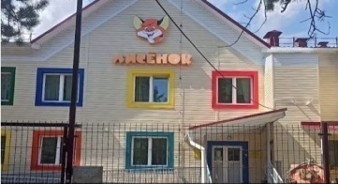
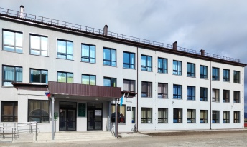
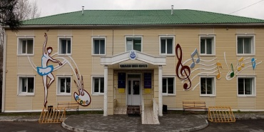
Образование
Дошкольное образование
3 Детских сада
559 учащихся
Общее образование
11 школ
1852 учащихся
Дополнительное образование
3 учреждения
1001 учащихся
Другие вопросы в области образования
Образование
1 ГРБС
1 МКУ

Slide 28
Направление расходов бюджета на образование в 2023 году
Реализация мероприятий на:
- обеспечение государственных гарантий прав граждан на получение общего и бесплатного дошкольного образования;
- оплату труда и начисления на выплаты по оплате труда работников дошкольного образования;
- питание воспитанников образовательных организаций дошкольного образования;
- содержание образовательных организаций дошкольного образования
Реализация мероприятий на:
- содержание образовательных организаций общего образования;
- обеспечение государственных гарантий прав граждан на получение общего и бесплатного, начального общего, основного общего, среднего общего образования;
- выплату ежемесячной надбавки к заработной плате педагогическим работникам, отнесенным к категории молодых специалистов;
- оплату труда и начисления на выплаты по оплате труда работников общего образования;
- организацию бесплатного горячего питания обучающихся, получающих начальное общее образование, учащихся 5 - 11 классов в соответствии с законодательством РФ, Республики Алтай и муниципальных нормативно-правовых актов;
- Капитальный ремонт МОУ «Чемальская СОШ»
- разработку проектно-сметной документации «Строительство СОШ на 360 мест по ул. Новая, с. Элекмонар, Чемальский район, Республика Алтай»
- проведение мероприятий по обеспечению деятельности советников директора по воспитанию и взаимодействию с детскими общественными объединениями
Реализация мероприятий на:
- оплату труда работников муниципальных учреждений дополнительного образования
- материально-техническое обеспечение учреждений дополнительного образования;
- выплаты в рамках реализации Указа Президента РФ в части повышения заработной платы педагогических работников дополнительного образования;
- Обеспечение функционирования модели персонифицированного финансирования дополнительного образования детей
Реализация мероприятий на:
- Проведение мероприятий с детьми и молодежью
Реализация мероприятий на:
- оплату труда и начисления на оплату труда работникам отдела образования администрации Чемальского района РА и МКУ «ЦОДОО Чемальского района»;
- материально-техническое обеспечение отдела образования администрации Чемальского района РА и МКУ «ЦОДОО Чемальского района»;
- мероприятия по оздоровлению детей в коникулярное время
Дошкольное
образование
Общее образование
Дополнительное образование
Молодежная политика
Другие вопросы в области образования

Slide 29
Расходы бюджета на образование в сумме 571664,6 тыс. руб.
тыс. руб.

Slide 30
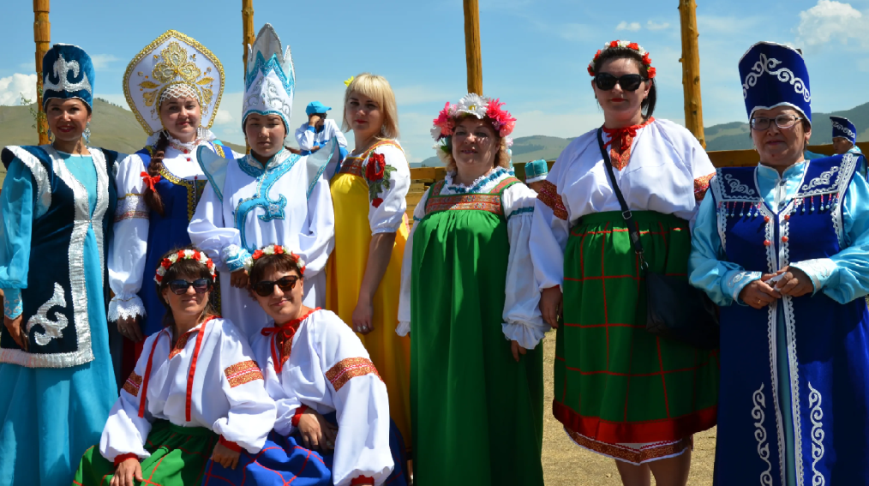
Культура, кинематография
Культура
15 библиотек
7311 получателей услуг
16 домов культуры
9124 получателя услуг
1 муниципальное бюджетное учреждение культуры

Slide 31
Расходы бюджета на культуру, кинематографию в сумме 56024,4 тыс. руб.
В рамках муниципальной программы
развитие систем жизнеобеспечения муниципального образования «Чемальский район» предусмотрены мероприятия
48677,5 тыс. руб.
В рамках муниципальной программы МО «Чемальский район» «Управление муниципальными финансами и имуществом»
7346,9 тыс. руб.
Сохранение и развитие библиотечного дела
13180,1 тыс. руб.
Сохранение и развитие местного народного творчества и культурно-досуговой деятельности
35497,4 тыс. руб.
Повышение результативности предоставления межбюджетных трансфертов сельским поселениям МО «Чемальский район»
3313,1 тыс. руб.
Формирование эффективной системы управления и распоряжения муниципальным имуществом, в том числе земельными участками
4033,8 тыс. руб.
Сохранение и развитие библиотечного дела
материально-техническое обеспечение библиотек
комплектование книжных фондов сельских библиотек
Сохранение и развитие местного народного творчества и культурно-досуговой деятельности
материально техническое обеспечение домов культуры
проведение мероприятий
Повышение результативности
предоставления межбюджетных
трансфертов сельским поселениям МО «Чемальский район»
на оказание финансовой помощи бюджетам сельских поселений на создание условий для организации досуга и обеспечения жителей поселения услугами организаций культуры
Формирование эффективной системы управления и распоряжения муниципальным имуществом, в том числе земельными участками
проектно-сметную документацию сельского клуба с. Бешпельтир
оплата труда с начислением
на реализацию Указов Президента РФ в части повышения заработной платы работников культуры
оплата труда с начислением
на реализацию Указов Президента РФ в части повышения заработной платы работников культуры

Slide 32
Расходы бюджета на социальную политику в сумме 5258,3 тыс. руб.
В рамках муниципальной программы
«Развитие систем жизнеобеспечения муниципального образования «Чемальский район»»
3013,4 тыс. руб.
В рамках муниципальной программы
«Развитие социальной сферы и укрепление общественного здоровья населения МО "Чемальский район" на 2020-2025 годы»
2244,9 тыс. руб.
Реализация мероприятий на:
улучшение жилищных условий граждан, проживающих в сельской местности в рамках реализации мероприятий федеральной целевой программы «Комплексное развитие сельских территорий и молодых семей;
предоставление социальной выплаты на строительство жилья в сельской местности гражданам, проживающим в сельской местности
Реализация мероприятий на:
доплату к пенсии муниципальным служащим;
выплату компенсации части родительской платы за содержание ребенка в муниципальных образовательных учреждениях, реализующих основную общеобразовательную программу дошкольного образования

Slide 33
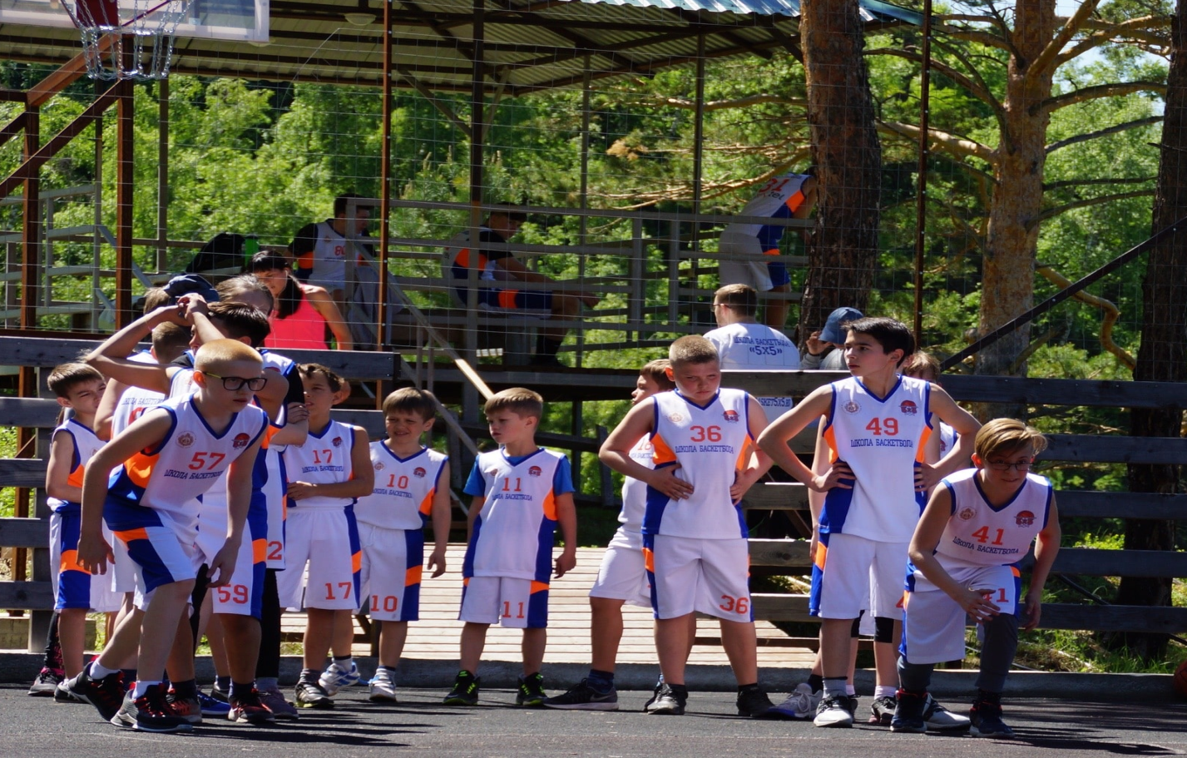
Физическая культура и спорт

Slide 34
Направление расходов бюджета на физкультуру и спорт в 2023 году в сумме 39311,2 тыс. руб.
В рамках муниципальной программы
«Развитие систем жизнеобеспечения муниципального образования «Чемальский район»»
В рамках муниципальной программы
«Управление муниципальными финансами и имуществом»
Развитие массового спорта
38061,1 тыс. руб.
Повышение результативности предоставления межбюджетных трансфертов сельским поселениям МО «Чемальский район»
1250,1 тыс. руб.
Реализация мероприятий на:
оплату труда с начислениями;
на материально-техническое обеспечение мероприятий;
благоустройство земельного участка (ограждение стадион Юность, лестничный пролет с площадкой и дорожкой);
ремонт стадиона «Юность» создание «Умной площадки» с. Чемал ул. Пчелкина, 68;
улучшение материально-технической базы спортивных объектов
Реализация мероприятий на:
- софинансирование расходных обязательств, связанных с обеспечением условий для развития на территории поселения физической культуры, школьного спорта и массового спорта, организация проведения официальных физкультурно-оздоровительных и спортивных мероприятий

Slide 35
Расходы бюджета на общегосударственные вопросы в сумме 65694,0 тыс. руб.

Slide 36
Направление расходов бюджета на общегосударственные вопросы
Функционирование высшего должностного лица субъекта Российской Федерации и муниципального образования
Реализация мероприятий на:
- содержание Главы Чемальского района
Функционирование законодательных (представительных) органов государственной власти и представительных органов муниципальных образований
Реализация мероприятий на:
- содержание председателя Совета депутатов Чемальского района
Функционирование Правительства Российской Федерации, высших исполнительных органов государственной власти субъектов Российской Федерации, местных администраций
Реализация мероприятий на:
содержание аппарата управления Администрации Чемальского района;
материально-техническое обеспечение Администрации Чемальского района
Судебная система
Реализация мероприятий на:
- осуществление полномочий по составлению (изменению) списков кандидатов в присяжные заседатели федеральных судов общей юрисдикции в Российской Федерации
Обеспечение деятельности финансовых, налоговых и таможенных органов и органов финансового (финансово-бюджетного) надзора
Реализация мероприятий на:
содержание Финансового отдела Администрации Чемальского района и Контрольно-счетной Комиссии Чемальского района;
материально-техническое обеспечение Финансового отдела Администрации Чемальского района и Контрольно-счетной Комиссии Чемальского района
Обеспечение проведения выборов и референдумов
Реализация мероприятий на:
- подготовку и проведение выборов депутата Совета депутатов МО "Чемальский район"
Другие общегосударственные вопросы
Реализация мероприятий на:
на исполнение переданных государственных полномочий;
- содержание архива муниципального образования за счет средств местного бюджета
- содержание казенного учреждения «Единая диспетчерско-хозяйственная служба»
- взносы в ассоциацию муниципальных образований;
оплата услуг по размещению информационных материалов

Slide 37
Расходы бюджета на национальную экономику в сумме 24546,5 тыс. руб.

Slide 38
Направление расходов бюджета на национальную экономику
Сельское хозяйство и рыболовство
Реализация мероприятий на:
Организация мероприятий в сфере обращения с отходами ( разработка проектов санитарно-защитных зон скотомогильников).
Транспорт
Реализация мероприятий на:
Приобретение спецтехники (водовозки)
Дорожное хозяйство
(дорожные фонды)
Реализация мероприятий на:
Дорожный фонд Чемальского района (обслуживание дорог общего пользования внутри поселений)
Другие вопросы в
области национальной экономики
Реализация мероприятий на:
поддержку малого и среднего предпринимательства;
землеустроительные работы в соответствии с заключенными соглашениями между сельскими поселениями и МО «Чемальский район»;
формирование эффективной системы управления и распоряжения муниципальным имуществом, в том числе земельными участками;
осуществление государственных полномочий по лицензированию розничной продажи алкогольной продукции

Slide 39
Расходы бюджета на жилищно-коммунальное хозяйство

Slide 40
Направление расходов на жилищно-коммунальное хозяйство
Реализация мероприятий на:
- оплату ежемесячных взносов на капитальный ремонт квартир в многоквартирных домах, находящихся в муниципальной собственности;
- техническое обслуживание дома по ул. Сельскохозяйственная 1Б
Реализация мероприятий на:
- капитальный ремонт (оборудования котельной с. Чемал ул. Советская 48 , оборудования с. Толгоек , сети от скважины ул. Дворникова/Партизанская);
- оплату за потребленную электроэнергию по водозаборным скважинам в с. Чемал мкр. «Верблюд» и с. Элекмонар мкр. «Барантал»;
- организацию осуществления регулирующие виды деятельности в области обращения с ТКО при оказании коммунальные услуг населению по льготам, тарифам (на возмещение ;
-возмещение недополученных доходов, связанных с оказанием населению жилищно-коммунальных услуг по тарифам, не обеспечение возмещений издержек недополученных доходов);
- ремонт наружных сетей водоснабжения (водопровод и колодцы) ;
- оплату по выполнению работ по бурению разведывательной скважины с. Чемал (бом);
- разработку проектной документации на строительство системы водоснабжения мкр. Барантал с. Чемал;
- осуществление части полномочий по организации водоснабжения и теплоснабжения населения в соответствии с заключенными соглашениями бюджетам сельских поселений
Реализация мероприятий на:
- материально-техническое обеспечение муниципального бюджетного учреждения «Департамент строительства, дорожного хозяйства, транспорта и жилищно-коммунальной политики»;
- оплату труда с начислением муниципального бюджетного учреждения «Департамент строительства, дорожного хозяйства, транспорта и жилищно-коммунальной политики»
Реализация мероприятий на:
- похоронные услуги в соответствии с заключенными соглашениями между сельскими поселениями и МО «Чемальский район» ;
- оплату работ по вывозу и утилизации бесхозных трупов животных;
- финансовую помощь бюджетам сельских поселений (на уборку несанкционированных свалок, огораживание кладбищ, оплату аренды за мусорные контейнеры, устройство детских площадок, строительство скейт-парка с. Элекмонар, на устройство Сквера Победы с. Элекмонар)
Жилищное хозяйство
Коммунальное хозяйство
Благоустройство
Другие вопросы
в области жилищно-коммунального хозяйства

Slide 41

Контактная информация
Адрес: 649240, Республика Алтай, с.Чемал ул. Пчелкина,89
Адрес электронной почты: Chemal_finotdel@mail.ru
Официальный сайт: Администрация района
http://www.chemal-altai.ru
Телефон: (388 41)22-8-50
График работы: 8⁰⁰ – 16¹²
Перерыв: 13⁰⁰ – 14⁰⁰
Выходные: суббота, воскресенье
Начальник Финансового отдела
Администрации Чемальского района
Тоорчукова Любовь Викторовна

